Slide 1

أهلا بكم جميعا
ようこそ、みなさん！
2025/08/21

Slide 2
じゅぎょうのもくひょう
もじのかたち（4番目のグループ）
長母音(ちょうぼいん) （4番目のグループ）
話す練習（はなすれんしゅう）
月と太陽のラム
アラビアのぶんか（Syria）
Notes:
Arabia-go no meishi to seibetsu• Arabia-go no meishi to seibetsu no shōkai• dansei meishi to josei meishi no shōkai• bunshō de meishi o tsukau renshū o suru
​اArabic Nouns and Gender • Introduction to Arabic nouns and gender • Introduction to masculine and feminine nouns • Practice using nouns in sentences
​

Slide 3
مراجعة الحروف الأبجدية
アラビア語のもじのふくしゅ
أ ب ت ث ج ح خ
د ذ ر ز س ش ص
ض ط ظ ع غ ف ق
ك ل م ن هه و ي

Slide 4
話す練習（はなすれんしゅう）
１－あいさつ
２－なまえ
３－くに
４－すきないろ
５－ひじつ

Slide 5
ページ８
もじのかたち：
１－ことばのさいしょ。
２－ことばのなか。
３－ことばのさいご。
ك ل م ن هه و ي

Slide 6
3 つの短母音(たんぼいん):
れい：
كَ كُ كِ
ك ل م ن هه و ي
كاتب كتيب كتاب

Slide 7
-タンウィーン -スクーン -シャッダ -タ マルブータ
たんぼいん

Slide 8
（よむのれんしゅう）よんでください
1-ما 2-با 3-فا 4-سو 5-في 6-ثو
7-مرحبا 8- أنا 9-أنت 10-كيف 11-من 12-نحن 13-أزرق 14-أخضر 15-طبيب 16-موظف 17-معلم 18-طالب

Slide 9
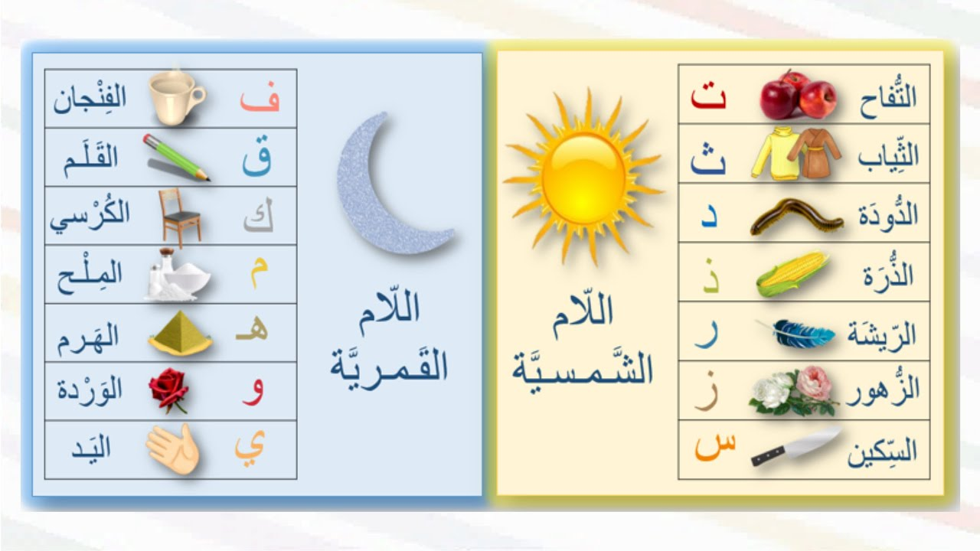
https://www.youtube.com/watch?v=cApxhyuqdiY

Slide 10
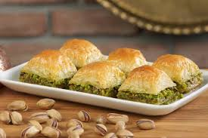

アラビアの文化
シリア
https://www.youtube.com/watch?v=W4JRrvZmAAA
https://www.youtube.com/watch?v=uOszODZsLj8
Source: Wikipedia

